Slide 1

SỞ GIÁO DỤC VÀ ĐÀO TẠO TP. HỒ CHÍ MINH
TRƯỜNG TTHPT TÂN THÔNG HỘI
KHÁI QUÁT
CT GDPT 2018
LỚP 10, NĂM HỌC 2022-2023
TPHCM, ngày 14 tháng 4 năm 2022

Slide 2


CHƯƠNG TRÌNH GIÁO DỤC CẤP THPT
Mục tiêu CTGD cấp THPT
“… giúp học sinh tiếp tục phát triển những phẩm chất, năng lực cần thiết, khả năng lựa chọn nghề nghiệp phù hợp với năng lực và sở thích, điều kiện và hoàn cảnh bản thân để tiếp tục học lên, học nghề hoặc tham gia vào cuộc sống lao động, khả năng thích ứng với những đổi thay trong bối cảnh toàn cầu hoá và cách mạng công nghiệp mới.”

Slide 3
CHƯƠNG TRÌNH GIÁO DỤC CẤP THPT
Quan điểm xây dựng CTGDPT
“Chương trình được xây dựng theo hướng mở, bảo đảm định hướng thống nhất và những nội dung giáo dục cốt lõi, bắt buộc đối với học sinh toàn quốc, đồng thời trao quyền chủ động và trách nhiệm cho địa phương, nhà trường trong việc lựa chọn, bổ sung một số nội dung…”

Slide 4
KẾ HOẠCH GIÁO DỤC CẤP THPT
Môn học bắt buộc
Môn học lựa chọn
Chuyên đề học tập
Môn học tự chọn

Slide 5
KHUNG KẾ HOẠCH GIÁO DỤC LỚP 10
Tổng 12 môn: 7 môn BB và 5 môn LC cùng 3 CĐ
Môn học bắt buộc
Môn học lựa chọn
7 môn: Văn; Toán; NN1; GDTC; GDQPAN; HĐTN-HN; GDĐP
BB
Chọn 5 môn từ 3 nhóm môn
KHXH – KHTN – CN&NT
LC
TC
CĐ
Môn học tự chọn
Chuyên đề học tập lựa chọn
Tiếng dân tộc hoặc NN2
3 cụm CĐ của 3 môn

Slide 6
Môn học bắt buộc
STT | MÔN HỌC/ HĐGD | THỜI LƯỢNG(Tiết)
1 | Ngữ văn + CĐHT | 105 + 35
2 | Toán + CĐHT | 105 + 35
3 | Ngoại ngữ 1 | 105
4 | Giáo dục thể chất | 70
5 | Giáo dục QP&AN | 35
6 | Hoạt động TN, HN | 105
7 | Nội dung GDĐP | 35

Slide 7
Môn học lựa chọn
Nhóm | MÔN HỌC/ HĐGD | THỜI LƯỢNG(Tiết)
Khoa học xã hội | Lịch sử + CĐHT | 70 + 35
 | Địa lí + CĐHT | 70 + 35
 | GDKT&PL + CĐHT | 70 + 35
Khoa học tự nhiên | Vật lí + CĐHT | 70 + 35
 | Hoá học + CĐHT | 70 + 35
 | Sinh học + CĐHT | 70 + 35

Slide 8
Môn học lựa chọn
Nhóm | MÔN HỌC/ HĐGD | THỜI LƯỢNG(Tiết)
Công nghệ và Nghệ thuật | Công nghệ + CĐHT (Thiết kế và Công nghệ) | 70 + 35
 | Công nghệ + CĐHT (Công nghệ trồng trọt) | 70 + 35
 | Tin học + CĐHT (Tin ƯD) | 70 + 35
 | Tin học + CĐHT (KHMT) | 70 + 35
 | Mĩ thuật + CĐHT | 70 + 35
 | Âm nhạc + CĐHT | 70 + 35

Slide 9
Chuyên đề học tập
STT | MÔN HỌC |  | STT | MÔN HỌC
1 | Ngữ văn (môn bắt buộc) |  | 7 | Toán (môn bắt buộc)
2 | Lịch sử |  | 8 | Vật lí
3 | Địa lí |  | 9 | Hóa học
4 | Giáo dục KT&PL |  | 10 | Sinh học
5 | Âm nhạc |  | 11 | Công nghệ
6 | Mĩ thuật |  | 12 | Tin học
Học sinh chọn học 3 CĐHT.

Slide 10
Môn học tự chọn
STT | MÔN HỌC | THỜI LƯỢNG(Tiết)
1 | Tiếng dân tộc thiểu số | 105
2 | Ngoại ngữ 2 | 105

Slide 11


XÂY DỰNG TỔ HỢP MÔN HỌC THẾ NÀO?
Bắt buộc:
Mọi HS phải học (7 môn)
12 môn
Lựa chọn:
- Chọn 5 môn từ 3 nhóm môn lựa chọn (Mỗi nhóm chọn ít nhất 1 môn)
- Chọn 3 cụm CĐHT
7 – 5 – 3

Slide 12
VÍ DỤ TỔ HỢP MÔN HỌC VÀ CHUYÊN ĐỀ
Định hướng KHTN, Công nghệ (3 – 1 – 1)
Môn bắt buộc | Môn lựa chọn | CĐ học tập
Văn; Toán; NN; GDTC; GDQPAN; HĐTN-HN; GDĐP | Lí – Hoá – Sinh – Sử – Tin (CN) | Toán – Văn – Lý (Hóa, Sinh)
 | Lí – Hoá – Sinh – Địa – Tin (CN)
 | Lí – Hoá – Sinh – GDKTPL – Tin (CN)
  Định hướng KHXH, Công nghệ (3 – 1 – 1)
Môn bắt buộc | Môn lựa chọn | CĐ học tập
Văn; Toán; NN; GDTC; GDQPAN; HĐTN-HN; GDĐP | Sử – Địa – GDKTPL – Lý – Tin (CN) | Toán – Văn – Sử (Địa, GD KT&PL)
 | Sử – Địa – GDKTPL– Hóa – Tin (CN)
 | Sử – Địa – GDKTPL– Sinh – Tin (CN)
  Lưu ý: Môn Tin học ở trên có thể được thay thế bởi CN, MT hoặc ÂN.

Slide 13
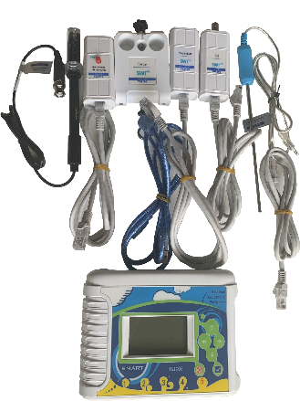
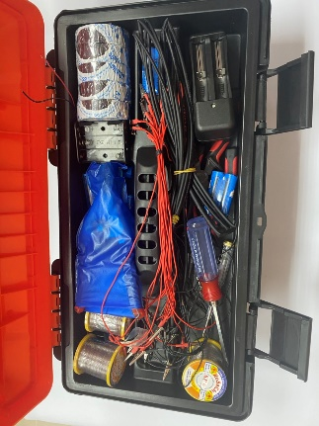
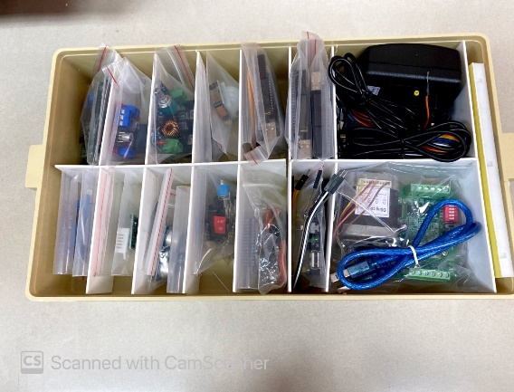

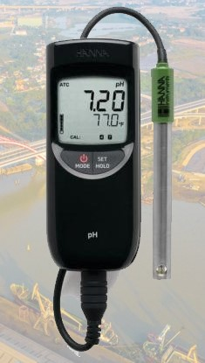
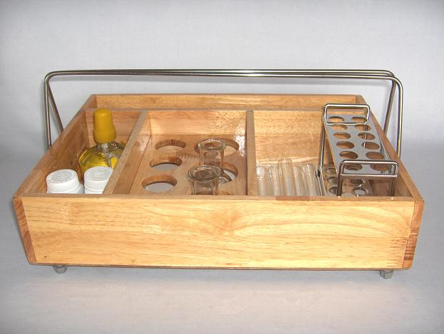
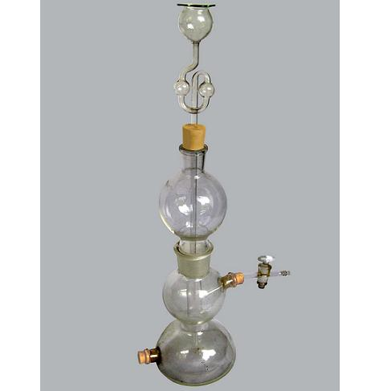
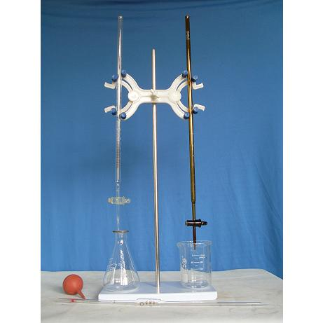
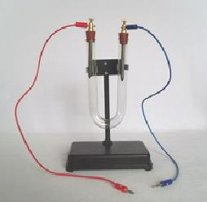
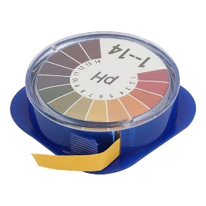
Một số hình ảnh TBDH môn Công nghệ và Hoá học

Slide 14
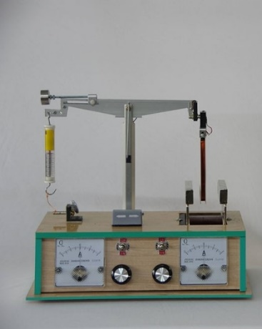
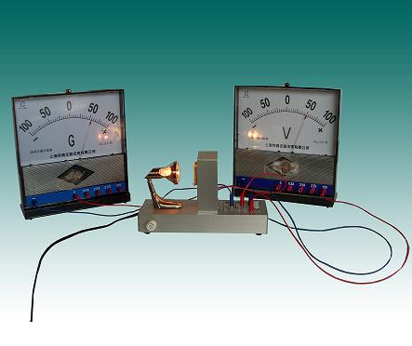
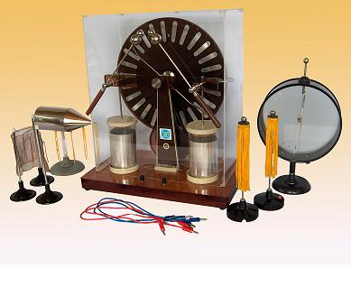
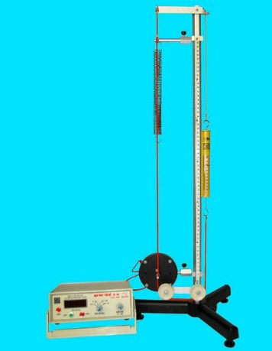
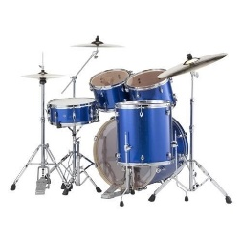
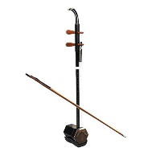
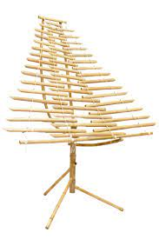
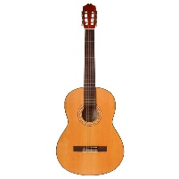
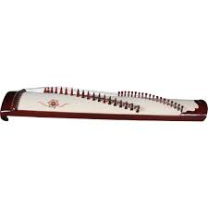
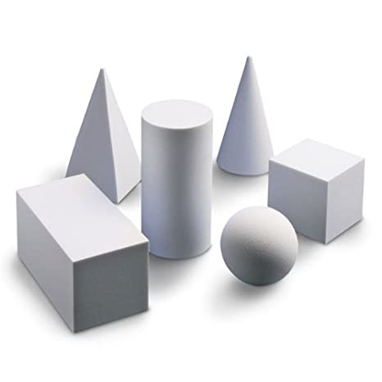


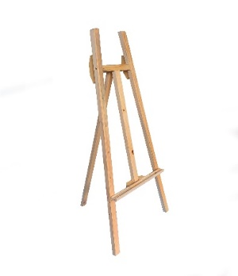
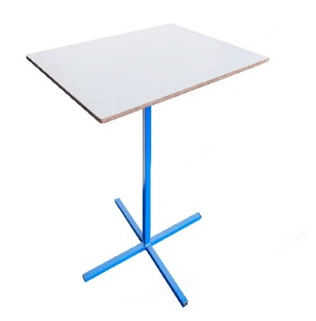
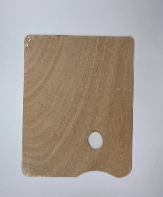
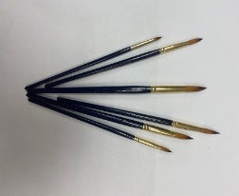
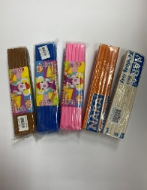

Một số hình ảnh mẫu TBDH môn Vật lí
Một số hình ảnh mẫu TBDH môn Âm nhạc, Mĩ thuật

Slide 15

Lưu ý:
(1): Khi đăng ký môn học lựa chọn(Lý, hóa, sinh; Sử, Địa, GDCD; Tin học, công nghệ…), học sinh cần chú ý đến năng lực học tập và định hướng nghề nghiệp để lựa chọn tổ hợp môn học phù hợp.
(2): 5 môn học ở 3 nhóm lựa chọn (Lý, hóa, sinh; Sử, Địa, GDCD; Tin học, công nghệ…): Khi học sinh lựa chọn sẽ học liên thông ở cả 3 năm học 10,11,12.

